Slide 1










Toán lớp 5
LUYỆN TẬP CHUNG
(Trang 15,16)
(Tích hợp cùng bài Luyện tập chung (tiết 2) theo CV 3969)

Slide 2




Tí, Tít và Milu đã gặp được nhau ở công viên kia kìa!
Các bạn hãy tiếp tục giúp mình, Tít và Milu qua các chặn để về nhà nha!

Slide 3









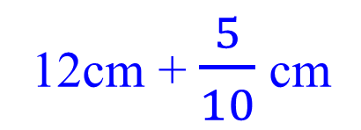
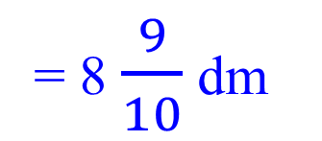
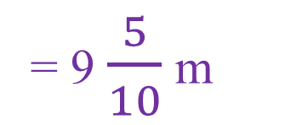
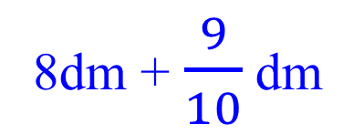

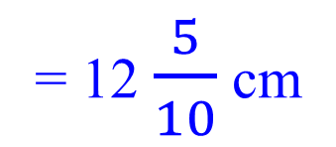
Viết các số đo độ dài (theo mẫu): 9m 5dm; 8dm 9cm; 12cm 5mm
9m + $\frac{5}{10}$ m
= 9 $\frac{5}{10}$ m
9m 5dm =
8dm + $\frac{9}{10}$ dm
= 8 $\frac{9}{10}$ dm
8dm 9cm =
12cm + $\frac{5}{10}$ cm
= 12 $\frac{5}{10}$ cm
Chặng 1
12cm 5mm =
Đèn xanh rồi! Đi thôi!

Slide 4


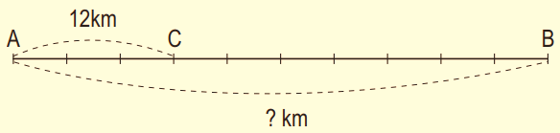



Chặng 2:
Đường xa bao nhiêu?
Biết $\frac{3}{10}$ quãng đường AB dài 12km. Hỏi quãng đường AB dài bao nhiêu ki-lô-mét?
Tuyệt quá!
Tụi mình sắp về đến nhà rồi!
Bài giải
Quãng đường AB dài là:
12 : 3 × 10 = 40 (km)
Đáp số: 40km

Slide 5





Đến nhà rồi!
Cảm ơn các bạn đã giúp đỡ tụi mình!
Chúng ta hãy cùng giúp đỡ mọi người và học tốt nha!

Slide 6























1/ Tính:
(Giảm tải theo CV3969)
$$\frac{7}{9}$$
$$\frac{9}{10}$$
$$\frac{70}{90}$$
$$\frac{81}{90}$$
$$\frac{151}{90}$$
$$+$$
$$=$$
$$+$$
$$=$$
$$\frac{5}{6}$$
$$\frac{7}{8}$$
$$\frac{20}{24}$$
$$\frac{21}{24}$$
$$\frac{41}{24}$$
$$+$$
$$=$$
$$+$$
$$=$$
Cộng 2 phân số

Slide 7










2/ Tính:
(Giảm tải theo CV3969)
$$\frac{5}{8}$$
$$\frac{2}{5}$$
$$\frac{25}{40}$$
$$\frac{16}{40}$$
$$\frac{9}{40}$$
$$−$$
$$=$$
$$−$$
$$=$$
Trừ 2 phân số

Slide 8

EduFive
Cảm ơn các bạn đã yêu thích ppt lớp 5 của team EduFive.
Để biết thêm nhiều tài nguyên hay các bạn hãy truy cập group fb: Giáo viên Tiểu học lớp 5-EduFive qua đường link:
https://www.facebook.com/groups/439653980716707

